Slide 1
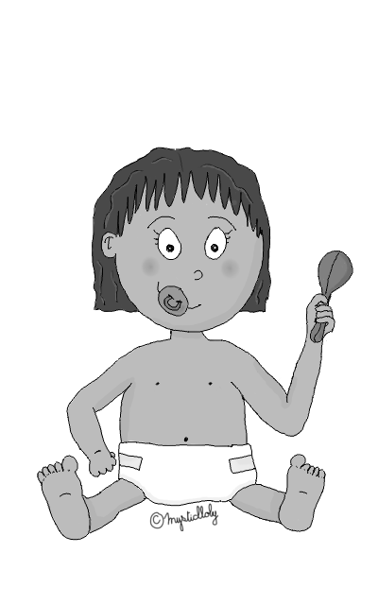
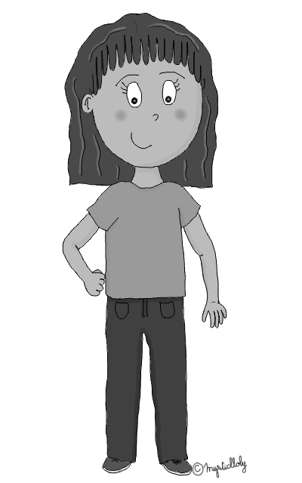
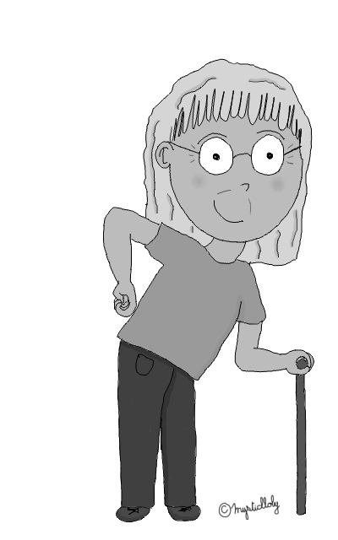
Passé, présent, futur
Le verbe se conjugue. Une phrase peut s’écrire au passé, au présent ou au futur.
Avant, j’étais un bébé.
Aujourd’hui, je suis adulte.
Demain, je serai âgé.
passé
présent
futur
hier, avant, autrefois, la semaine dernière, jadis,
il y a longtemps…
aujourd’hui, maintenant, en ce moment, actuellement…
demain, la semaine prochaine, plus tard, dans un mois…

Slide 2
Souligne en bleu les phrases au présent, en vert les phrases au futur et en rouge les phrases au passé.
① Mes vêtements propres sont dans la commode.
② Autrefois, on s’éclairait à la bougie.
③ D’ici quelques années, nous n’utiliserons que de l’énergie propre.
④ Le médecin vous recevra dans quelques instants.
⑤ Le bus s’arrête pour faire monter de nouveaux passagers.
⑥ Les dinosaures vivaient sur Terre il y a 65 millions d’années.

Slide 3
L'infinitif et les 3 groupes de verbes,
Lorsqu’un verbe n’est pas conjugué, on dit qu’il est à l’infinitif. On peut trouver l’infinitif d’un verbe dans le dictionnaire.
Les verbes se classent en 3 groupes. Pour connaitre le groupe d’un verbe, il faut le mettre à l’infinitif.
1er groupe
Les verbes se terminent par -er.
Ex. : jouer, chanter...
Exception : aller
2ème groupe
Les verbes se terminent par -ir et s’écrivent
-issons à la 1ère personne du pluriel.
Ex. : finir -> nous finissons
3ème groupe
Tous les autres verbes.
Ils sont irréguliers.
Ex. : faire, aller, dire, venir, pouvoir, vouloir, partir, prendre, voir...
être et avoir n’appartiennent à aucun groupe.

Slide 4
1
Coche en vert les verbes du 1er groupe, en bleu les verbes du 2ème groupe et en rouge les verbes du 3ème groupe.
suffire
penser
vendre
voler
voyager
franchir
partir
salir
2
Relie les verbes conjugués à leur infinitif.
je vais | ● | ● | conduire
il conduit | ● | ● | sauver
vous faites | ● | ● | aller
tu sauves | ● | ● | faire

Slide 5
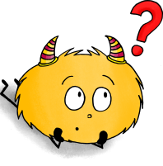
Le verbe se conjugue
Le verbe se conjugue. Il change selon :
Le verbe conjugué est composé de 2 parties : le radical et la terminaison.
Le temps
La personne
passé | je pensais
présent | je pense
futur | je penserai
je pense | nous pensons
tu penses | vous pensez
il pense | ils pensent
je pense
terminaison
radical

Slide 6
Observe ces verbes conjugués puis entoure leur radical et souligne leur terminaison.
je danse | nous dansons
tu danses | vous dansez
il danse | ils dansent
je crie | nous crions
tu cries | vous criez
il crie | ils crient
je finis | nous finissons
tu finis | vous finissez
il finit | ils finissent
je fais | nous faisons
tu fais | vous faites
il fait | ils font

